Slide 2
https://vimeo.com/257727570/94cb4d51b7
https://vimeo.com/331415759/9d0ace600c

Slide 3
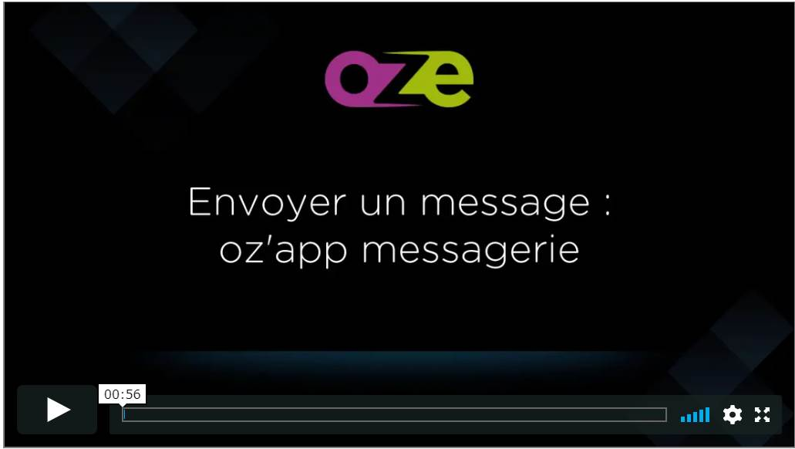
https://vimeo.com/260780447/9ebb39a58b
https://vimeo.com/258060251/1a42b798dc

Slide 4
Fiches pratiques Ecole
J’accède rapidement à mes flux préférés
Je change mon mot de passe
Je crée des documents office online pour les partager
Je configure la réception des notifications et je les gère
Je passe de l’interface 1er degré à l’interface 2nd degré
Je structure mon Oz’app « mes documents »
Je synchronise ‘mes documents’ pour accéder à mes fichiers
J’utilise le carnet de liaison

